Slide 1
Department：BLNC00
Course Number：
Prepared By：David JH Lin
Date：
Version：

Slide 2
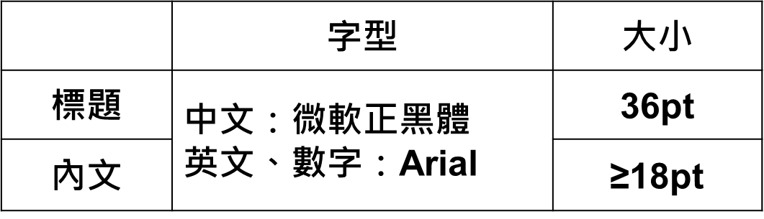
字體、檔案命名規範
檔案命名規則：教材編碼_課程名稱(版本)
字體規範：

Slide 3
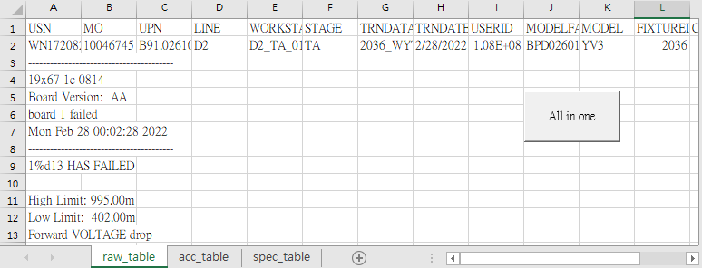
字體、檔案命名規範
2. 點擊 All in one
1. 手動把 csv 貼到raw table

Slide 4
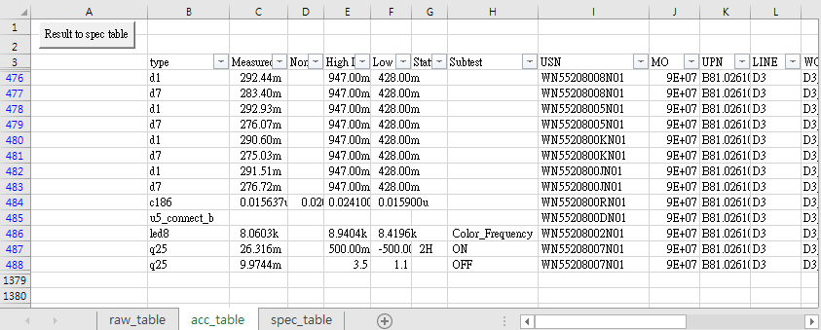
字體、檔案命名規範
2. 不用框選資料，直接點擊 result to spec table
1. 手動篩選資料

Slide 5
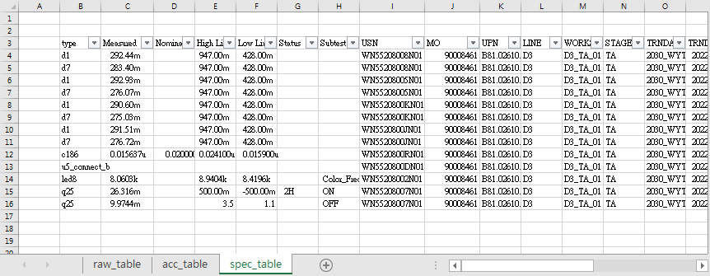
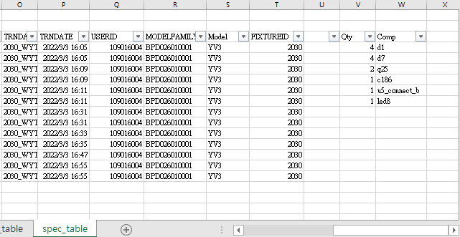
字體、檔案命名規範
acc table 篩選的資料會複製到Spec table
V、W 欄位有統整&排序的資料

Slide 6
History Record
版本 | 修改時間 | 修改頁 | 修改內容 | 修改人
01 |  | All | 初版製作

Slide 7
-END-

